Slide 1




TRƯỜNG TIỂU HỌC ……
CHÀO MỪNG QUÝ THẦY CÔ
VỀ DỰ GIỜ THĂM LỚP
Môn Tiếng Việt lớp 3
BÀI 20: Tiếng nước mình(T3)
Giáo viên:
Lớp: 3

Slide 2
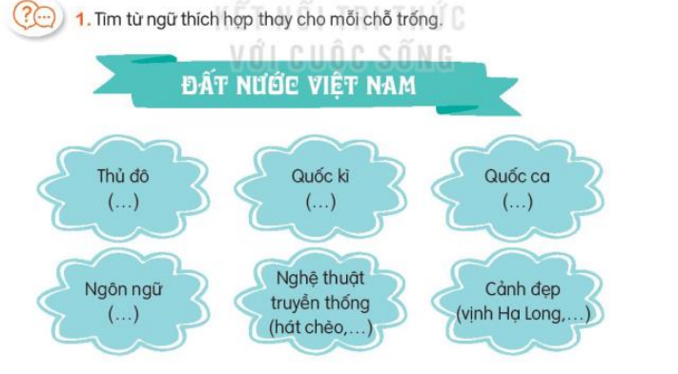
Thứ……ngày…..tháng…..năm…….
TIẾNG VIỆT
BÀI 20: Tiếng nước mình(T3)
1. Luyện tập.

Slide 3
Thứ……ngày…..tháng…..năm…….
TIẾNG VIỆT
BÀI 20: Tiếng nước mình(T3)
1. Luyện tập.
Thủ đô (Hà Nội); Quốc kì: Cờ đỏ sao vàng; Quốc ca: Tiến quân ca; Ngôn ngữ: tiếng Việt; Nghệ thuật truyền thống: chèo, tuồng, cải lương, múa dối nước’ Cảnh đẹp: vịnh Hạ Long, hồ Ba Bể, biển Sầm Sơn

Slide 4
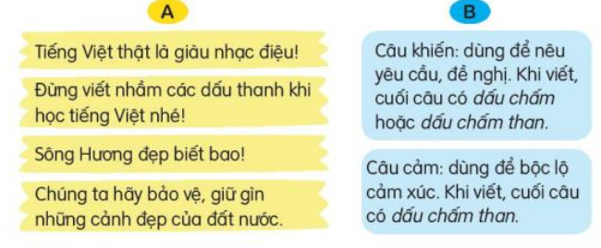
Thứ……ngày…..tháng…..năm…….
TIẾNG VIỆT
BÀI 20: Tiếng nước mình(T3)
1. Luyện tập.
Bài 2.Các câu ở cột A thuộc kiểu câu nào ở cột B

Slide 5
Thứ……ngày…..tháng…..năm…….
TIẾNG VIỆT
BÀI 20: Tiếng nước mình(T3)
1. Luyện tập.
Bài 3. Đặt một câu cảm và một câu khiến trong tình huống: bày tỏ cảm xúc về một cảnh đẹp của quê hương em; đưa ra một yêu cầu về việc bảo vệ, giữ gìn cảnh đẹp quê hương
VD: - Dòng sông quê em đẹp tuyệt vời!
- Đừng vứt rác bẩn xuống dòng sông các bạn nhé!

Slide 6

XIN CHÂN THÀNH CẢM ƠN
QUÝ THẦY CÔ GIÁO VÀ CÁC EM
Notes:
6

